Slide 1


Unidad de aprendizaje: ECONOMÍA INDUSTRIAL
Licenciatura en Negocios Internacionales Bilingüe
Cuarto Semestre
UNIVERSIDAD AUTÓNOMA DEL ESTADO DE MÉXICO
Facultad de economía
Licenciatura en negocios internacionales bilingüe
TEMA 5. DIFERENCIACIÓN DE PRODUCTO Y PUBLICIDAD
Juvenal Rojas Merced
Septiembre de 2019

Slide 2
UNIVERSIDAD AUTÓNOMA DEL ESTADO DE MÉXICO
FACULTAD DE ECONOMÍA
DIAPOSITIVAS DEL TEMA 5: DIFERENCIACIÓN DE PRODUCTO Y PUBLICIDAD
PROGRAMA EDUCATIVO: LICENCIATURA EN NEGOCIOS INTERNACIONALES BILINGÜE
UNIDAD DE APRENDIZAJE: ECONOMÍA INDUSTRIAL
NÚCLEO DE FORMACIÓN: BÁSICO
HORAS TEORÍA: 4
HORAS PRÁCTICAS: 2
TOTAL DE HORAS: 6
CRÉDITOS : 10
CURSO OBLIGATORIO
ELABORADAS POR: JUVENAL ROJAS MERCED
SEPTIEMBRE DE 2019

Slide 3
ÍNDICE
 | pá
5.1 Diferenciación de producto horizontal y vertical…….…................................. 5.2 Modelos de localización, el modelo de Hotelling y el modelo de Bertrand 5.3 El papel de la Publicidad…………………………….……………………………........ El efecto de la publicidad (caso de estudio)…………………………………………….….. Estructura de mercado y publicidad………………………………………………………... Publicidad: ¿persuasión o información?……………………........…………………….. Publicidad y bienestar………………………….............................................................. Bibliografía……………………………………………………………………………….. | 6 9 15 21 26 32 35 38

Slide 4
Guion explicativo
Las diapositivas surgen como un elemento de apoyo en la impartición de clase correspondiente a la unidad de aprendizaje Economía industrial, de la licenciatura en Negocios Internacionales Bilingüe.
Comprende a la unidad 5: Diferenciación de producto y publicidad, siendo elaboradas considerando el contenido del programa de estudios.
El orden que guardan depende del tema, así las diapositivas 6 a 8 presentan los principales elementos que caracterizan a la diferenciación de los productos, indicando cuales son sus características para realizar la diferenciación horizontal o vertical.
De la 9 a la 14, muestran las características del modelo de localización, específicamente el modelo de Hotelling, uno de los principales modelos que determinan la toma de decisiones de los agentes económicos.
A partir de la número 15, se presenta el papel que juega la publicidad, para ello se analiza la estructura de mercado y la forma en como se desarrolla la publicidad. Adicionalmente de mostrar la forma en como la publicidad genera una mayor satisfacción y por ende, el como se mejora el bienestar.

Slide 5


La diferenciación de productos es un elemento que le permite a las empresas obtener un margen de ganancia superior al medio.
La empresa ofrece un producto o servicio que los consumidores consideran único, gracias a lo cual se aísla de la competencia debido a la lealtad del consumidor y la baja elasticidad precio de la demanda. Con esto se logra aumentar el precio de reserva que están dispuestos a pagar los consumidores.
Las empresas que han tenido éxito en la diferenciación de productos han desarrollado su capacidad de mercadotecnia, investigación o ingeniería de producto y una reputación por liderazgo tecnológico o calidad.
https://elequilibrioperfecto.wordpress.com/2009/01/30/diferenciacion-del-producto/
http://www.kitschmacu.com/search/label/Estrategia

Slide 6
5.1 Diferenciación de producto horizontal y vertical
Efecto de la diferenciación en la demanda de la empresa
La diferenciación surge de varias fuentes:
  un diseño, como en el caso de los zapatos italianos o la ropa de firma;
  una marca o imagen que se asocia a un producto, aspecto en el cual la publicidad desempeña un papel crucial; la tecnología, como en los casos de Boeing y, Microsoft;
  el servicio al cliente como en las tiendas de departamentos o una red de servicio de mantenimiento como ofrece la IBM;
  ingeniería de producto, como en el caso de los autos deportivos (Porsche, Lamborgini).
La diferenciación de productos puede surgir asimismo por la localización geográfica de un servicio o una empresa que la hace accesible a un grupo de consumidores cercanos, que de otra forma tendrían que pagar altos costos de transporte.
Las limitaciones de la información sobre los precios o la calidad de los productos implican que cuando los costos de búsqueda son altos, los consumidores prefieran un producto determinado que les sea accesible, a pesar de que no sea el de menor precio.

Slide 7
Los consumidores se enfrentan a la necesidad de incurrir en costos de cambio al elegir un nuevo producto y esto puede afianzar su lealtad.
Para entender cómo la diferenciación aísla a la empresa de la competencia se debe distinguir las diferencias en la curva de demanda residual de la empresa en una industria sin diferenciación y una diferenciada.
En el primer caso la demanda residual de las empresas depende de la oferta de sus rivales:
  P_{i} = P(Q₁, Q₂,... Q_{N}) = P(Q). Supongamos un caso de dos empresas con una función de demanda de P = a - bQ; esta función puede escribirse así: P = a - bQ₁ - bQ₂ (a,b > 0), lo que implica que un incremento del producto de cualquiera de las dos empresas reduce el precio de mercado en una cantidad igual.
En el caso en que los productos no se consideran sustitutos cercanos la función de demanda será: P = a - b₁Q₁ - b₂Q₂ (a > 0 y b₁ - b₂ > 0).

Slide 8

Un incremento del producto de la empresa 1 tiene un efecto mayor en el precio que un aumento en el producto de la empresa 2. El efecto de la diferenciación es que anula la demanda de la otra empresa. En consecuencia, con la diferenciación de productos, la empresa 1 enfrenta una demanda decreciente.
La diferenciación puede ser horizontal o vertical.
La horizontal ocurre cuando en dos productos considerados diferentes, la falta de unanimidad entre los consumidores en cuanto a su mayor o menor disposición a pagar por ellos, generalmente está asociada con la variedad.
La vertical, aparece cuando la unanimidad entre los consumidores en lo que se refiere a su mayor o menor disposición a pagar por los bienes está relacionada con la calidad. Por ejemplo, los consumidores estarán de acuerdo en que como el BMW tiene mayor calidad que un vw estarán dispuestos a pagar más por el primero.

Slide 9
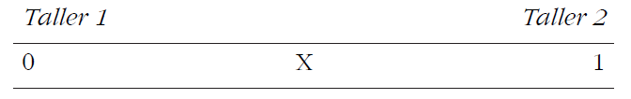
5.2 Modelos de localización, el modelo de Hotelling y el modelo de Bertrand
El modelo de Hotelling ilustra, con base en el efecto de la distancia y los costos de transporte en las preferencias del consumidor, la diferenciación en el espacio de ciertos productos.
En este modelo la diferenciación de producto resulta de las preferencias de los consumidores como resultado del valor del costo de transporte y de las decisiones de los productores sobre dónde ubicarse.
La versión moderna la desarrolló Lancaster

Slide 10
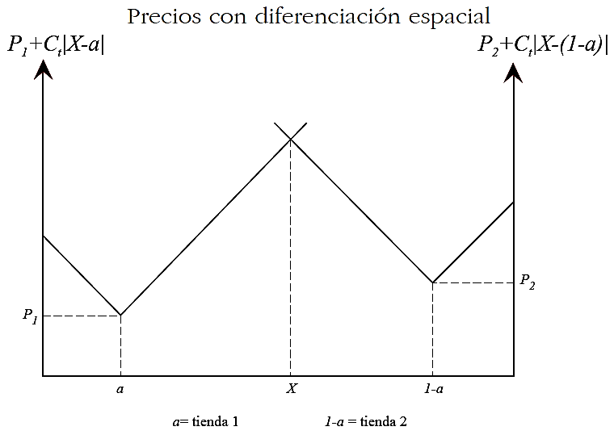
El modelo examina una situación hipotética de una ciudad lineal con una calle de longitud fija en la que los consumidores están uniformemente distribuidos a lo largo de esa calle representada en el segmento [0,1].
Los consumidores frecuentan dos tiendas, que dan un servicio idéntico, excepto por su localización en la calle.
Uno se encuentra en el punto 0 y otro en el 1. Los consumidores tienen un costo de transporte C_{T} . El precio de ir a la tienda 1 es
P₁ + C_{T} X y el de ir al 2: P₂ + C_{T} (1 – X).
A la empresa 1 se dirigen los consumidores a la izquierda de X. Si los precios son cercanos, el consumidor indiferente es aquel que vive a una misma distancia de las dos tiendas, punto se define por la condición de indiferencia entre ir a la de la izquierda o a la de la derecha:
S - (P₁ + C_{T} |X|)= S - (P₂ + C_{T} |(1 - X)|)
P₁ es el precio de la tienda a la izquierda y P₂ a la derecha y S el excedente.

Slide 11
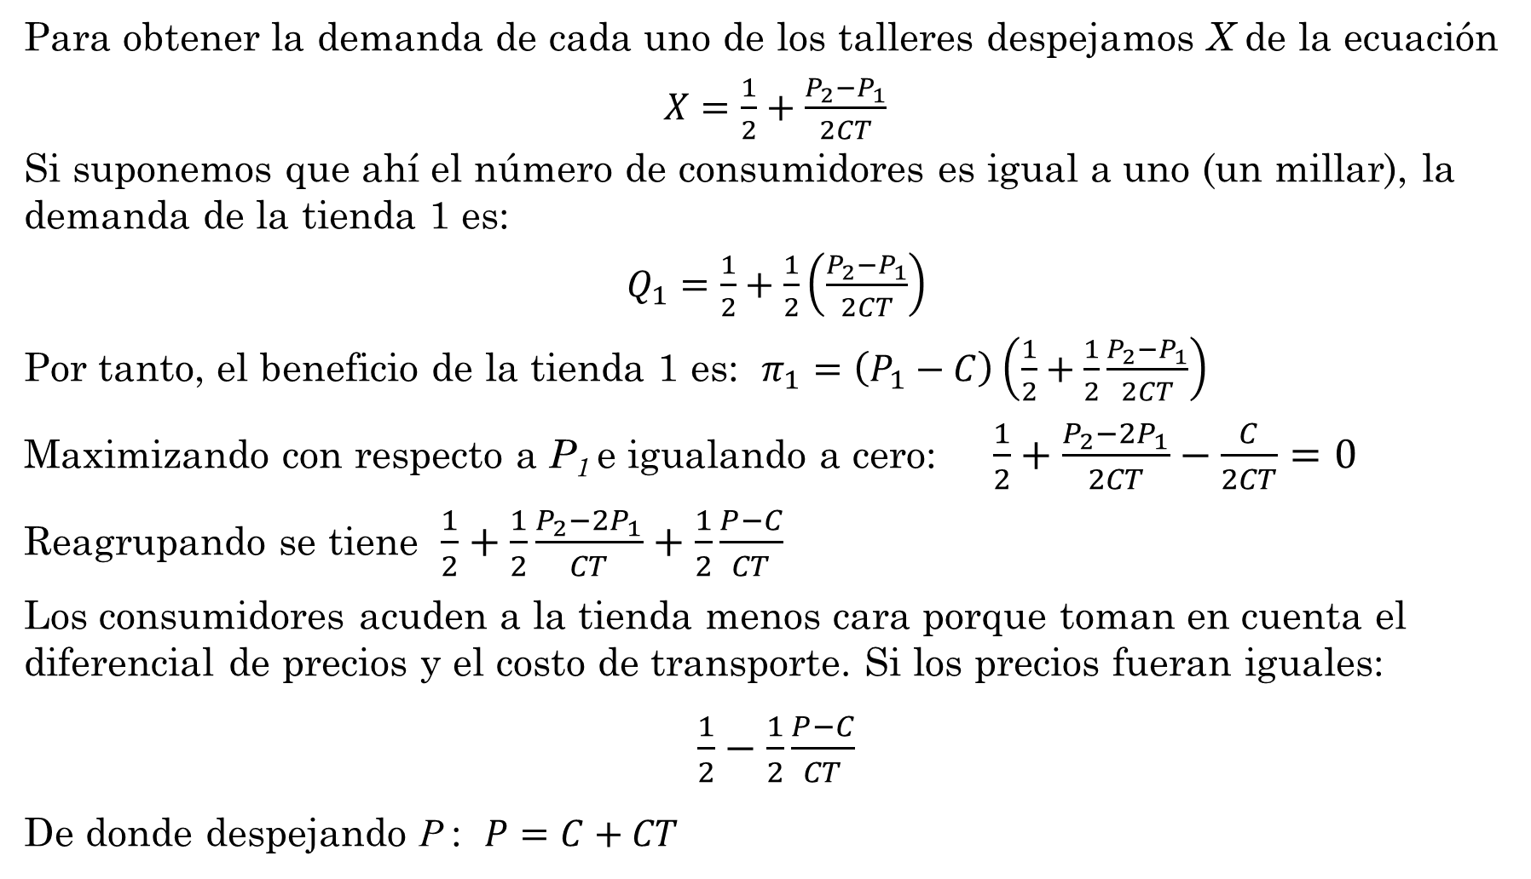
Para obtener la demanda de cada uno de los talleres despejamos X de la ecuación
$X=\frac{1}{2}+\frac{P_{2}−P_{1}}{2CT}$
Si suponemos que ahí el número de consumidores es igual a uno (un millar), la demanda de la tienda 1 es:
$Q_{1}=\frac{1}{2}+\frac{1}{2}\left(\frac{P_{2}−P_{1}}{2CT}\right)$
Por tanto, el beneficio de la tienda 1 es: $π_{1}=\left(P_{1}−C\right)\left(\frac{1}{2}+\frac{1}{2}\frac{P_{2}−P_{1}}{2CT}\right)$
Maximizando con respecto a P₁ e igualando a cero: $\frac{1}{2}+\frac{P_{2}−{2P}_{1}}{2CT}−\frac{C}{2CT}=0$
Reagrupando se tiene $\frac{1}{2}+\frac{1}{2}\frac{P_{2}−{2P}_{1}}{CT}+\frac{1}{2}\frac{P−C}{CT}$
Los consumidores acuden a la tienda menos cara porque toman en cuenta el diferencial de precios y el costo de transporte. Si los precios fueran iguales:
$\frac{1}{2}−\frac{1}{2}\frac{P−C}{CT}$
De donde despejando P : $P=C+CT$

Slide 12

Cuanto mayores son los costos de transporte mayor el precio que los consumidores están dispuestos a pagar, es decir, cuanto mayor es la diferenciación mayores serán las diferencias de precios.
Los clientes vecinos son cautivos, lo que le da a la tienda cercana cierto poder de monopolio sobre su nicho.
Si la diferencia de precios entre las tiendas excede el costo de transporte, P₂ - P ≥ C_{T} la tienda 2 no tiene demanda y la 1 se queda con el total de consumidores.
Si los costos de transporte tendieran a cero, los consumidores optarían entre una tienda y la otra, indistintamente.
Suponiendo que el precio está fijo; un primer aspecto por analizar es la localización.
La empresa i se encuentra ubican en el punto θi. Sus dos competidores más cercanos se localizan en los puntos θi - 1 y θi + 1:

Slide 13
Se puede decir que la i es una empresa interior ya que su mercado está delimitado por la presencia de sus competidores.
Al igual que en el caso anterior existe el consumidor que es indiferente para acudir a cualquiera de las dos tiendas ya que se encuentra localizado en el punto X, tan cerca o tan lejos de cualquiera de las dos tiendas.
En otras palabras la amplitud o intervalo del mercado de una empresa es igual a la mitad de la distancia con respecto a su competidor más cercano.
Las empresas que están localizadas en θi -1 y θ i + 1 son periféricas, en el sentido de que los límites del segmento de su mercado hacia uno de los lados no está determinado por un competidor sino por el final del segmento del mercado.
En este caso el intervalo está dado por la suma de los intervalos derechos e izquierdos. ¿Cómo se llega al equilibrio?

Slide 14
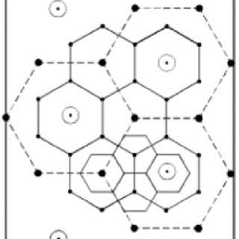
Si la localización está dada y las empresas están en el centro, hay, en consecuencia competencia en precios. Si una empresa baja el precio gana toda la demanda, ganando P – C, pero en el siguiente periodo la otra bajará el precio para recuperar su mercado y las ganancias tenderán a cero.
Si las empresas se alejan del centro, entonces los beneficios en el segundo periodo son positivos. Por tanto, las empresas tenderán a ubicarse en los extremos de la calle. Es decir, las expectativas de una competencia de precios hace que las empresas tiendan a ubicarse lejos de sus rivales.
https://www.researchgate.net/figure/Figura-16-Modelo-lineal-de-Hotelling-paradigma-de-lugar-central-y-modelo-de-Scott_fig2_310605148

Slide 15
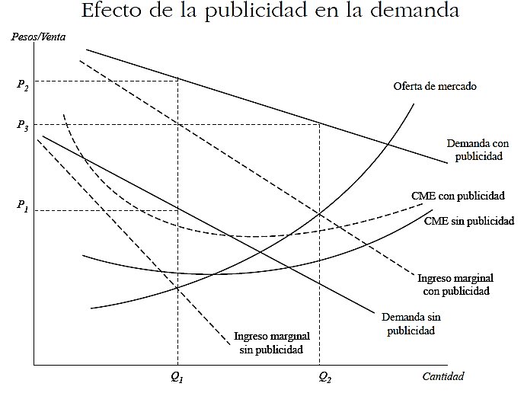
5.3 El papel de la Publicidad
El objetivo de la publicidad es desplazar la curva de demanda al atraer clientes de otras empresas o inducir nuevos compradores que no consumían productos semejantes de otras empresas. La influencia de la publicidad en los beneficios puede descomponerse en dos partes.
Cuando la publicidad desplaza la curva de demanda, la empresa puede vender la misma cantidad que antes, pero a un precio mayor.

Slide 16
También puede aumentar la cantidad que vende.
La curva de demanda con publicidad está a la derecha de la curva sin publicidad; al igualarse el IMg = CMg la empresa puede aumentar la cantidad vendida de Q₁ a Q₂ o bien aumentar el precio de P₁ a P₃ para aumentar sus beneficios.
Las empresas pueden utilizar su poder de mercado cuando fijan sus precios, pero la mayoría de las empresas que poseen poder de mercado tienen que tomar otra decisión importante: cuánto deben anunciarse.

Slide 17

Supongamos que la empresa sólo fija un precio para su producto y que al haber realizado la suficiente investigación de mercado sabe en qué medida su cantidad demandada depende tanto de su precio P como de los gastos publicitarios, expresados en dólares (Pu); es decir, conoce su función de demanda Q(P, Pu).
La decisión maximizadora de una empresa es aumentar la publicidad hasta que el IMg derivado de un dólar adicional de publicidad sea igual al CMg total de esa publicidad.
Este último costo es la suma del dólar gastado directamente en publicidad y el costo marginal de la producción resultante del aumento de las ventas provocado por la publicidad.
https://www.importancia.org/publicidad.php

Slide 18
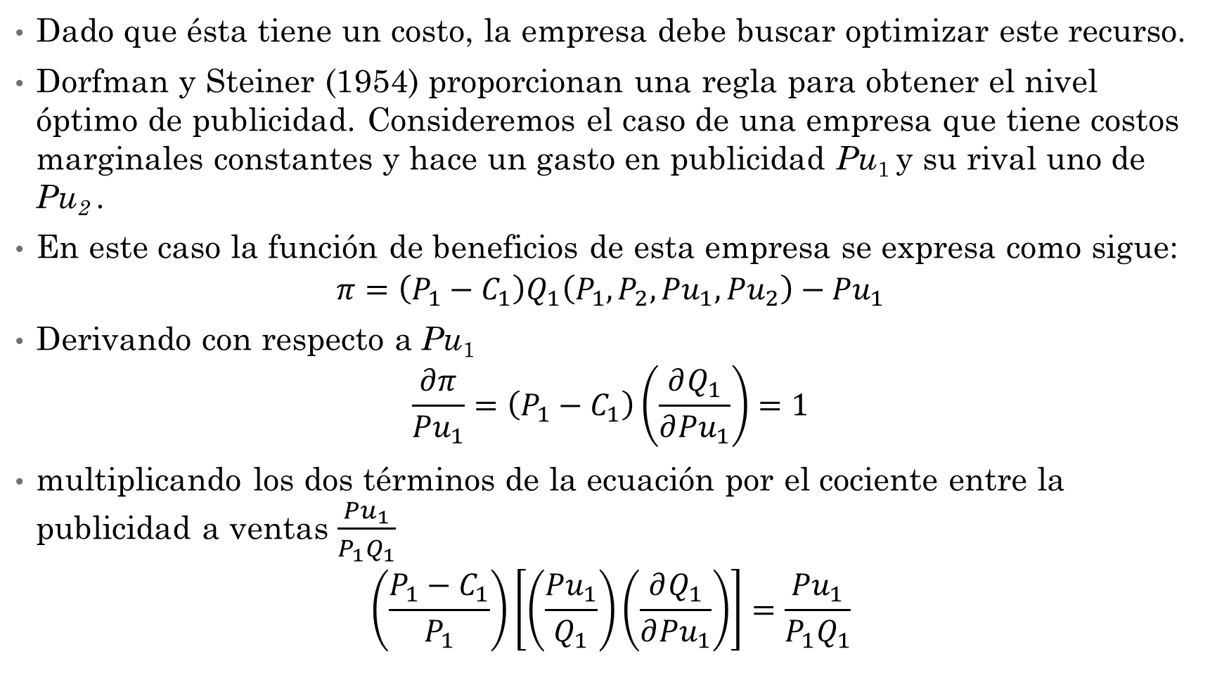
Dado que ésta tiene un costo, la empresa debe buscar optimizar este recurso.
Dorfman y Steiner (1954) proporcionan una regla para obtener el nivel óptimo de publicidad. Consideremos el caso de una empresa que tiene costos marginales constantes y hace un gasto en publicidad Pu₁ y su rival uno de Pu₂ .
En este caso la función de beneficios de esta empresa se expresa como sigue:
$$π=\left(P_{1}−C_{1}\right)Q_{1}\left(P_{1},P_{2},{Pu}_{1},{Pu}_{2}\right)−{Pu}_{1}$$
Derivando con respecto a Pu₁
$$\frac{∂π}{{Pu}_{1}}=\left(P_{1}−C_{1}\right)\left(\frac{∂Q_{1}}{∂{Pu}_{1}}\right)=1$$
multiplicando los dos términos de la ecuación por el cociente entre la publicidad a ventas $\frac{{Pu}_{1}}{P_{1}Q_{1}}$
$$\left(\frac{P_{1}−C_{1}}{P_{1}}\right)\left[\left(\frac{{Pu}_{1}}{Q_{1}}\right)\left(\frac{∂Q_{1}}{∂{Pu}_{1}}\right)\right]=\frac{{Pu}_{1}}{P_{1}Q_{1}}$$

Slide 19
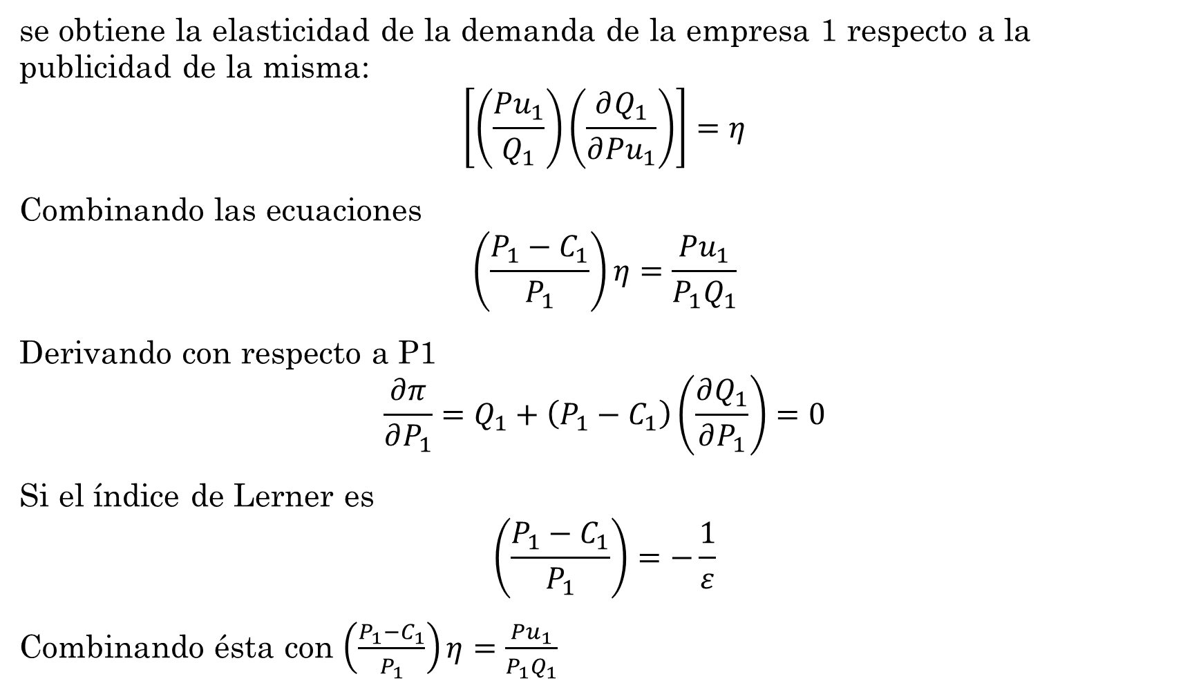
se obtiene la elasticidad de la demanda de la empresa 1 respecto a la publicidad de la misma:
$$\left[\left(\frac{{Pu}_{1}}{Q_{1}}\right)\left(\frac{∂Q_{1}}{∂{Pu}_{1}}\right)\right]=η$$
Combinando las ecuaciones
$$\left(\frac{P_{1}−C_{1}}{P_{1}}\right)η=\frac{{Pu}_{1}}{P_{1}Q_{1}}$$
Derivando con respecto a P1
$$\frac{∂π}{∂P_{1}}=Q_{1}+\left(P_{1}−C_{1}\right)\left(\frac{∂Q_{1}}{∂P_{1}}\right)=0$$
Si el índice de Lerner es
$$\left(\frac{P_{1}−C_{1}}{P_{1}}\right)=−\frac{1}{ε}$$
Combinando ésta con $\left(\frac{P_{1}−C_{1}}{P_{1}}\right)η=\frac{{Pu}_{1}}{P_{1}Q_{1}}$

Slide 20
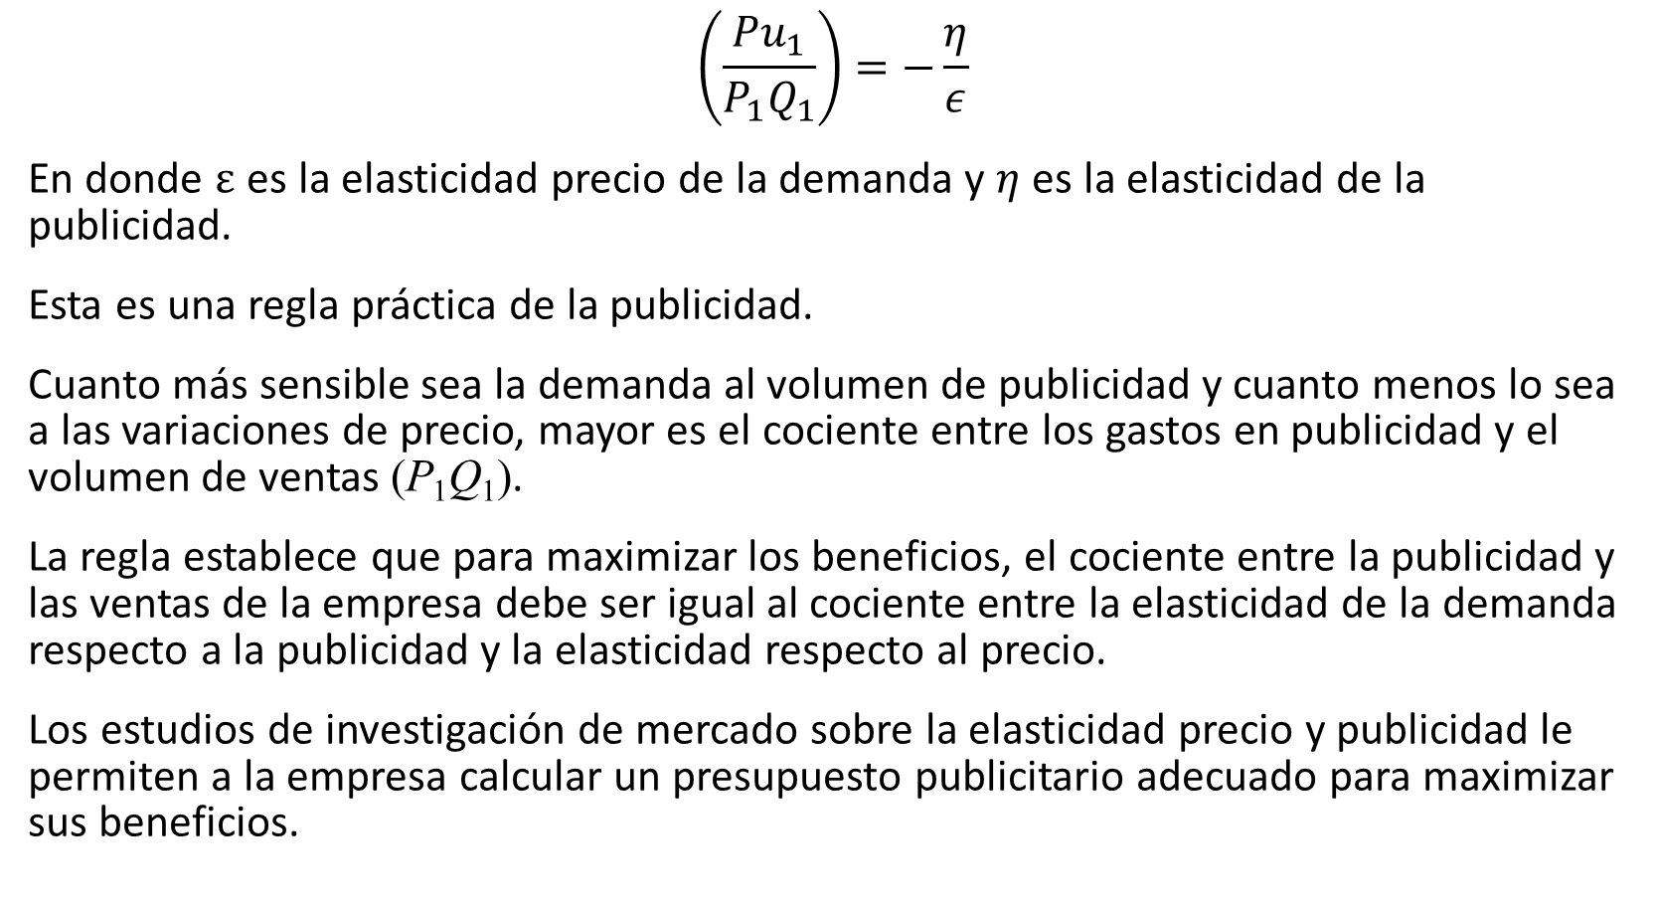
$$\left(\frac{{Pu}_{1}}{{P_{1}Q}_{1}}\right)=−\frac{η}{ε}$$
En donde $ε$ es la elasticidad precio de la demanda y $η$es la elasticidad de la publicidad.
Esta es una regla práctica de la publicidad.
Cuanto más sensible sea la demanda al volumen de publicidad y cuanto menos lo sea a las variaciones de precio, mayor es el cociente entre los gastos en publicidad y el volumen de ventas (P₁Q₁).
La regla establece que para maximizar los beneficios, el cociente entre la publicidad y las ventas de la empresa debe ser igual al cociente entre la elasticidad de la demanda respecto a la publicidad y la elasticidad respecto al precio.
Los estudios de investigación de mercado sobre la elasticidad precio y publicidad le permiten a la empresa calcular un presupuesto publicitario adecuado para maximizar sus beneficios.

Slide 21
El efecto de la publicidad (caso de estudio)
Los parques de Disneylandia en California y Florida no se anunciaban, pues se pensaba que la publicidad indirecta de las películas era suficiente para generar la demanda de los parques. Durante los ochenta disminuyó el número de visitas a los parques de 11 millones y medio de visitantes al año a 10 millones en 1984.
Ante esta situación se realizaron algunos experimentos de mercado en el que se comparó la eficiencia de anuncios impresos y televisivos para promover las visitas a los parques. Los resultados mostraron que cada 6.50 dólares gastados en publicidad resultaba en un visitante con un gasto total de 40.00 dólares. En otras palabras, la publicidad repercutía en forma importante en la demanda.
Fuente: Mansfield (1999:470).

Slide 22

La influencia de los beneficios por el esfuerzo publicitario de una empresa depende también de lo que hagan sus rivales.
Es posible que la publicidad entre dos empresas no tenga un efecto neto importante, en la medida en que sólo hay un intercambio de clientes entre ellas y por tanto el costo de la publicidad disminuya los beneficios.
Cuando las empresas cooperan y acuerdan no hacer publicidad obtienen un bienestar mayor; por el contrario, si deciden no ponerse de acuerdo la mejor opción para cada empresa es anunciarse, independientemente de lo que haga su rival (Stiglitz, 1994).
El efecto de los gastos publicitarios en la demanda se puede descomponer en un aumento de la demanda total y en una transferencia de las cuotas de mercado entre empresas.

Slide 23
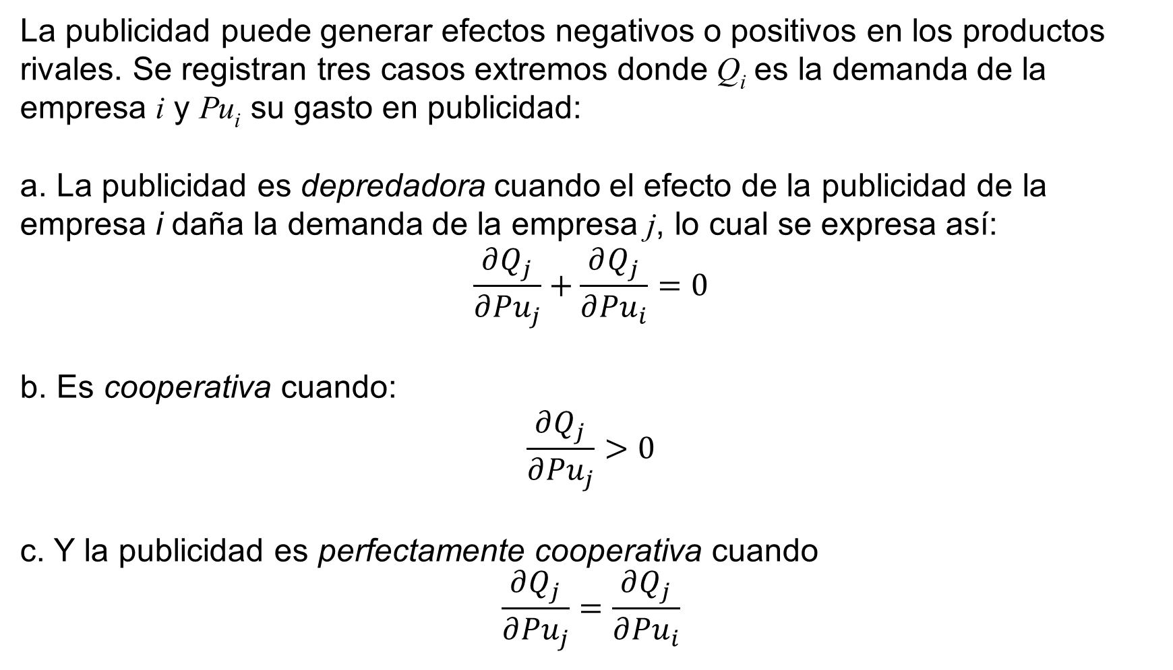
La publicidad puede generar efectos negativos o positivos en los productos rivales. Se registran tres casos extremos donde Q_{i} es la demanda de la empresa i y Pu_{i} su gasto en publicidad:
a. La publicidad es depredadora cuando el efecto de la publicidad de la empresa i daña la demanda de la empresa j, lo cual se expresa así:
$$\frac{∂Q_{j}}{∂{Pu}_{j}}+\frac{∂Q_{j}}{∂{Pu}_{i}}=0$$
b. Es cooperativa cuando:
$$\frac{∂Q_{j}}{∂{Pu}_{j}}>0$$
c. Y la publicidad es perfectamente cooperativa cuando
$$\frac{∂Q_{j}}{∂{Pu}_{j}}=\frac{∂Q_{j}}{∂{Pu}_{i}}$$

Slide 24


Roberts, Mark y Samuelson (1988) sugieren que los gastos de publicidad de los cigarros son de naturaleza cooperativa, en tanto que los de refrescos son depredadores.
Bain (1956) argumentó que el gasto en publicidad puede actuar como una barrera de entrada al elevar los costos irrecuperables. La entrada a una industria requería un nivel mínimo de gasto de inversión en publicidad para ser eficaz para atraer consumidores. La necesidad de publicidad está determinada de manera exógena.
El gasto de inversión también puede ser un gasto estratégico de naturaleza endógena en competencia en forma similar a la determinación de precios y cantidades (Sutton, 1991).
http://www.campeche.com.mx/cigarros-no-podran-anunciarse-en-revistas/publicidad-cigarros/
http://lagaseosayelsifon.blogspot.com/2010/06/carteles-y-publicidad_01.html

Slide 25


El caso de Maxwell House muestra la utilización de una campaña intensiva de ventas para resistir a la entrada. Una compañía de café tiene una mayor lealtad de sus consumidores comparada con la que poseen otras empresas.
Al verse amenazada en un mercado en el que antes no había estado presente una empresa, incrementó aceleradamente su gasto publicitario –50% más que su rival- y copió sus anuncios para disminuir el efecto de su aparente novedad.
https://blog.sirena.app/capacitacion-en-ventas-para-tus-vendedores
https://www.franquiciasdecafe.com.mx/wp-content/uploads/2013/11/starbucks-marketing.jpg

Slide 26


Estructura de mercado y publicidad
Bain (1956) argumentó que el gasto en publicidad puede actuar como una barrera de entrada al elevar los costos irrecuperables.
Planteaba que el ingreso a una industria requería un nivel mínimo de gasto de inversión en publicidad para ser eficaz con los consumidores en las industrias en que la marca tiene una influencia importante en la demanda de los consumidores, como sucede con los cigarros, los detergentes y la cerveza.
http://www.programapublicidad.com/internet-ya-la-primera-tienda-corte-ingles/
https://www.pinterest.com/pin/559853797407776123

Slide 27

El gasto de inversión también puede ser un gasto estratégico de naturaleza endógena determinado por las empresas en competencia en forma similar a la determinación de precios y cantidades.
A diferencia de Bain, Sutton (1991) señala que la publicidad es una variable endógena de carácter estratégico que fijan las empresas de manera similar a como se eligen los precios y las cantidades. Sutton muestra que al considerar de esta manera a la publicidad, la relación entre concentración y participación en el mercado es distinta de la propuesta por Bain.
https://vidalpro.mx/marketing/diferencia-marketing-publicidad/

Slide 28
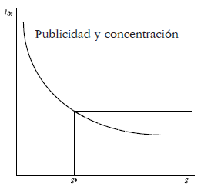
El razonamiento de Sutton se puede ilustrar con un juego de tres etapas. En la primera las empresas deciden si entran o no a la industria, lo que implica incurrir en un costo fijo.
En la etapa dos las empresas que entraron eligen un nivel de gasto en publicidad que determinará el nivel de calidad que los consumidores percibirán del producto y que por tanto estarán dispuestos a pagar.
Por tanto es posible que las empresas tengan distintas calidades. Por ejemplo, unas empresas se pueden especializar en ofrecer calidad y precios altos con elevados gastos en publicidad, mientras que otro grupo de empresas hará lo contrario.

Slide 29
El gasto en publicidad afecta los costos fijos, pero los consumidores ven la calidad como una función del nivel de publicidad. La función de costos fijos se puede escribir como: Cf(e) = Cf + Pu(e).
Donde CF(e) es el nivel de los costos fijos y “e” es la percepción que tienen los consumidores de la calidad.
En la última etapa del juego las empresas fijan las cantidades que se deben producir de acuerdo con el nivel de publicidad.
La relación entre la concentración y la publicidad que resulta de este juego se muestra en la gráfica

Slide 30
S representa el tamaño del mercado de los bienes de calidad. Para pequeños valores de S no les conviene a las empresas gastar en publicidad. Hay una relación inversa entre la concentración medida por 1/n y S.
A un nivel crítico de S* las empresas aumentan su publicidad, pero no se modifica el número de empresas. Es decir, son capaces de capturar la expansión de la demanda para ellas y no dejan espacio para una entrada rentable a otras empresas.
Sutton muestra que la publicidad es una barrera endógena que impide la entrada. En su modelo la publicidad aumenta de manera indefinida a medida que el mercado se expande, pero el número de empresas permanece igual. Hay un límite en la concentración del mercado que no disminuye nunca debido al efecto de la publicidad.

Slide 31
Según Sutton (1991) la relación entre tamaño de mercado y estructura tal como se muestra lustra dos rasgos de interés general..
El primero es que la propiedad de convergencia no se da: los incrementos en el tamaño del mercado no resultan en una caída paulatina en el nivel de concentración.
El segundo se refiere a que la relación entre el tamaño de mercado y la estructura no es monotónica. Esto se da porque es un hecho que la publicidad es redituable sólo cuando se alcanza un tamaño mínimo de mercado.
En segundo lugar porque conforme aumenta el tamaño del mercado se da un incremento en los gastos de publicidad por un número limitado de empresas.

Slide 32
Publicidad: ¿persuasión o información?
Acerca de la publicidad destaca su carácter persuasivo, con capacidad para manipular la demanda y aumentar la diferenciación de productos. Kaldor (1950) y Galbraith (1967) subrayan el carácter nocivo de la publicidad, la cual puede generar una diferenciación espuria.
Otro punto de vista resalta el carácter informativo de la publicidad al permitir que las decisiones de los consumidores sean racionales.
La publicidad transmite información sobre la existencia de productos, precio, calidad, canales de distribución.
De acuerdo con esto, los consumidores podrán evaluar mejor los distintos atributos de los productos. En consecuencia la publicidad reduce la diferenciación y facilita la entrada de nuevas empresas.
Asimismo puede estimular la calidad. La relevancia de los argumentos depende del tipo de producto, la demanda del consumidor y el tipo de publicidad.

Slide 33
Nelson (1974) señala que la forma en que la publicidad afecta la demanda depende de cómo se transmiten las características del producto. Estas características caen en dos amplias categorías: bienes de calidad comprobable (search goods) y bienes de calidad experimentable (experience goods).
Las características de un producto de la primera categoría pueden describirse en forma explícita y el consumidor puede informarse antes de comprar el producto.
En la segunda la calidad sólo puede apreciarse después de la compra. En todos los bienes hay algún aspecto de las dos categorías, pero en algunos predominan más de una.
En general los bienes de calidad comprobable se anuncian en periódicos y revistas con una información relativamente detallada. La ventaja es que estos anuncios pueden ser releídos. En cambio, los bienes experimentales se tiende a anunciarlos más en la televisión y el radio.

Slide 34


En este caso la publicidad influye en la demanda porque los consumidores consideran que si se anuncian es que son superiores.
Adicionalmente la publicidad familiariza a los consumidores con las marcas e incrementan la probabilidad de que quieran probar el producto.
En la medida en que los bienes de calidad experimentable se anuncian en forma repetida en la televisión, en tanto que los bienes de calidad comprobable se dan a conocer en un periódico, la intensidad de la publicidad es más alta en los primeros que en los segundos.
https://3puntozeromktblog.wordpress.com/2014/10/07/ciel-la-experiencia-de-tomar-agua/
https://es-la.facebook.com/aguapura.salvavidas/

Slide 35
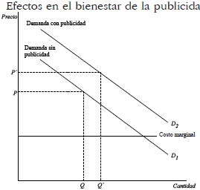
Publicidad y bienestar
Los efectos de la publicidad en el bienestar son de distinta índole. Si los consumidores gastan más como resultado de la publicidad puede afirmarse que incrementa el bienestar social.
Dixit y Norman establecen que un incremento en el producto generado por la publicidad tenderá a aumentar el bienestar.
Sea D₁ la demanda antes de la publicidad y D₂ la demanda después del gasto en ésta. La gráfica muestra que el efecto de la publicidad es aumentar el precio y el producto, lo que es razonable dado que la evidencia empírica sugiere que la publicidad tiende a hacer más inelástica la demanda.

Slide 36
De esta observación surge una expresión para cuantificar el cambio en el bienestar social
ΔBS = Δπ – QΔP
BS es el nivel de bienestar previo a la erogación del gasto publicitario, π son las ganancias, Q la cantidad y P el precio.
Dos resultados surgen de esta expresión.
En primer lugar, la publicidad sólo será socialmente eficiente si es redituable; en otras palabras, para que ΔBS sea positiva, Δπ tiene que ser también positivo.
En segundo lugar, cuando el monopolista está en el punto de equilibrio que maximiza su utilidad elegirá un gasto en publicidad hasta el nivel en que el costo marginal de la publicidad es igual al ingreso marginal de la publicidad, lo que implica que Δπ es cero. En ese nivel de publicidad, la ecuación implica que ΔBS = -QΔP < 0. El bienestar decrece con incrementos de publicidad una vez alcanzado este punto.

Slide 37
El efecto de la publicidad en el bienestar depende de la concepción que se tenga sobre la naturaleza y el objetivo de los gastos en publicidad.
El modelo asume que la publicidad no tiene valor intrínseco, que sirve sólo para engañar a los consumidores.
Si se acepta que existen casos en los cuales la publicidad tiene un carácter informativo que permite selecciones más racionales por parte de los consumidores, deberá admitirse que este gasto aumenta la competencia y, por tanto, el bienestar social.
En los casos en que la publicidad contribuye a la creación artificial de necesidades y a disminuir la elasticidad de la demanda, el efecto será disminuir el excedente del consumidor y restringir el nivel de producto, con lo cual habrá una pérdida de bienestar.

Slide 38
Bibliografía
Brown, F. y Domínguez, L. (2012) Organización industrial. Teoría y aplicaciones al caso mexicano. 2ª ed. UNAM, México.
Cabral, L. (1997), Economía industrial, McGraw Hill, Madrid, España.
Clarke, R. (1993), Economía industrial. Colegio de economistas de Madrid. Madrid: Celeste Ediciones.
Fernández de Castro, J. y Duch B. N. (2003), Economía Industrial: un enfoque estratégico, McGraw-Hill Interamericana, Madrid, España
Pepall y Richards, (2006), Organización industrial: teoría y práctica contemporáneas, México, Distrito Federal.
Tarziján J y Paredes, R. (2010), Organización industrial para la estrategia empresarial. México: Prentice Hall.
Tirole, J. (1990), La Teoría de la Organización Industrial, Ariel, México.

